Slide 1



Fond podpory akcí mládeže
2021: 2 žádosti (M.Lhota, Lhota p.L.) z OFS HK – uspokojeno ve výši 20.000,-- Kč
2022: 4 žádosti (FC HK, Lhota p.L., Stěžery, Třebechovice) z OFS HK– 3 uspokojeny ve vyplacené výši 29.000,-- Kč

Slide 2
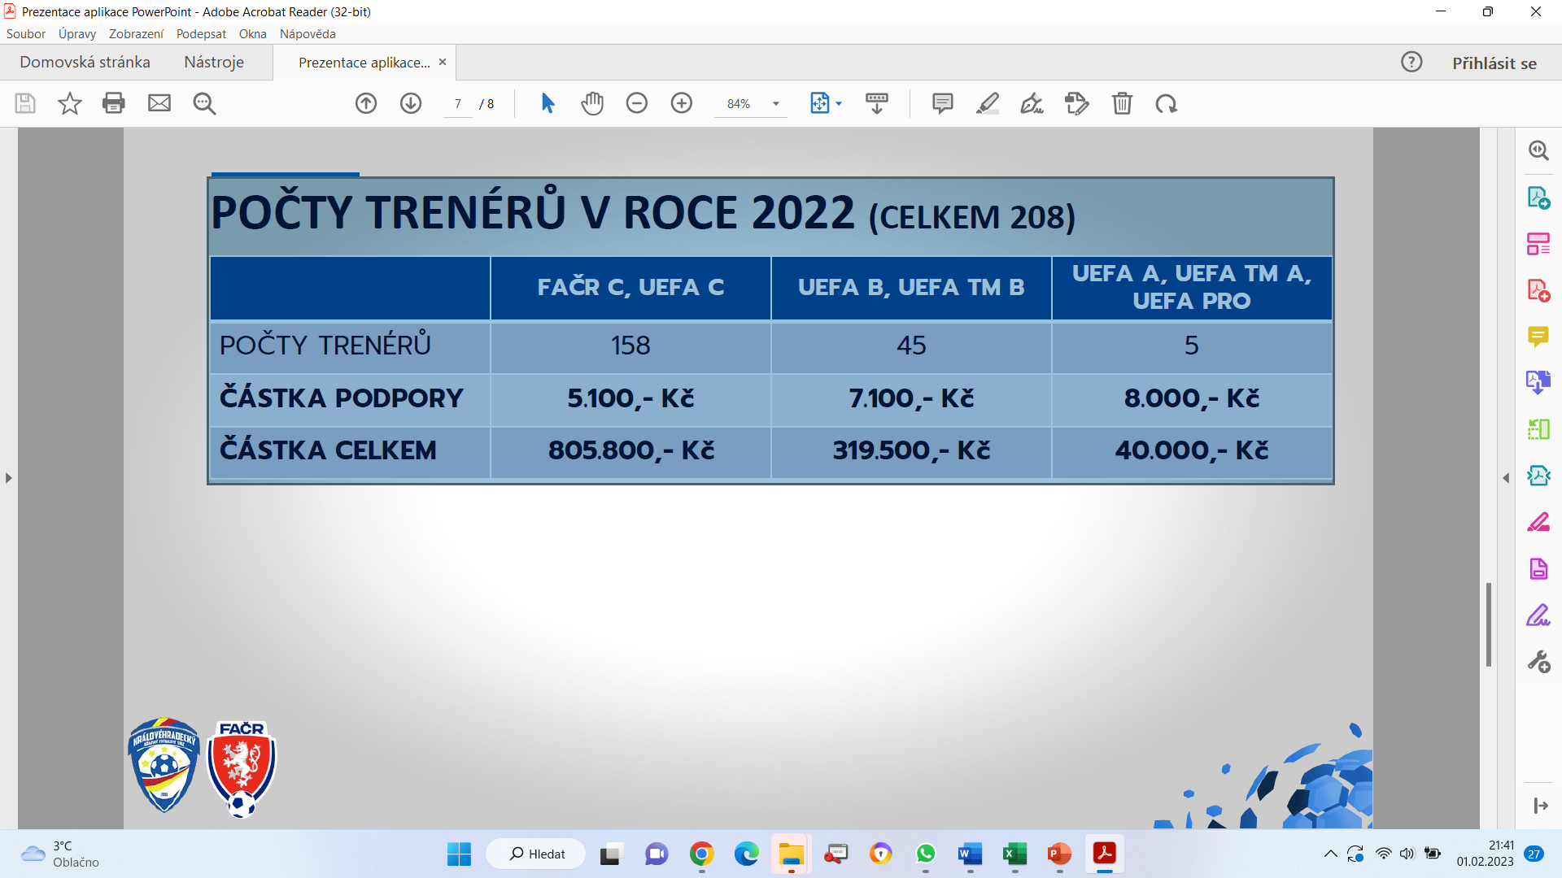


Slide 3

Termíny pro podávání žádostí/registrací:
Žádosti FPAM 28.2.
Přihlášky do Podpory trenérů 31.3.

